Slide 1
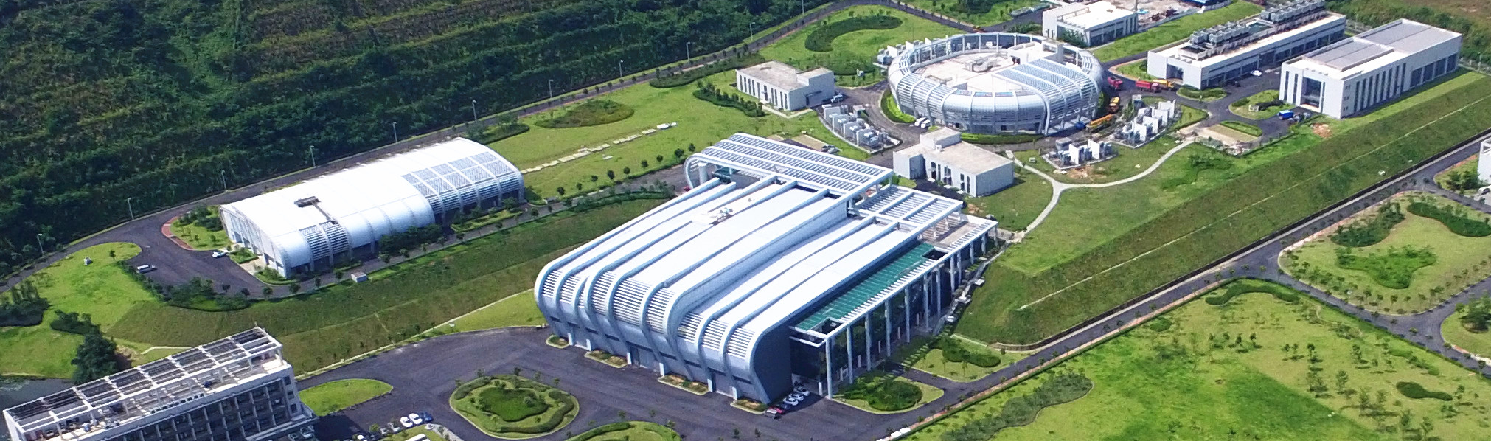

CSNS加速器束流功率升级
傅世年
东莞分部
2018年9月13日
CSNS首届年会

Slide 2
提 纲
1
CSNS加速器功率升级必要性
2
CSNS加速器升级方法和升级路线
3
CSNS升级的关键加速器物理问题
4
CSNS升级关键技术问题
5
已开展的相关研究工作
6
小 结

Slide 3
CSNS升级的意义及必要性
装置 | 束流功率 | 升级计划 | 谱仪数量 | 靶站数量
SNS | 1MW | 2.5MW | 18+5 | 1+1（CD0）
J-PARC | 1MW | 1.5MW | 18 | 1+1（考虑）
ISIS | 160kW |  | 20+18 | 1+1（建成）
CSNS | 100kW | 500kW+ | 3+17 | 1+？

Slide 4


束流功率：
束流功率升级途径
在打靶束流能量不变，重复频率不变的情况下，只能通过增加累积粒子数，而限制每脉冲累积粒子数的，主要是空间电荷效应：
空间电荷频移--衡量空间电荷强弱的参量
减小Δν-> 增加Bf，增加β

Slide 5
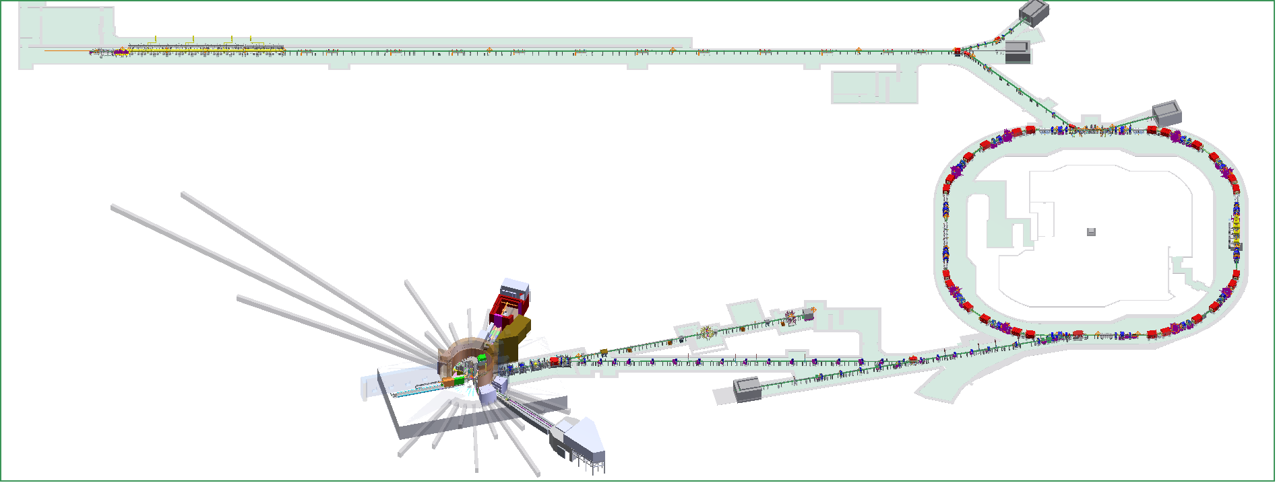
CSNS加速器功率升级
80MeV H- linac
直线加速器能量升级空间
二次谐波腔增加低能段束团因子
1.6GeV
25Hz
100kW
升级手段：增加直线加速器能量，增加RCS束团因子，以减小空间电荷效应

Slide 6
CSNS加速器功率升级路线
1. Linac（80MeV）+ RCS升级->150~200kW
  硬件设备仅需要在RCS上增加二次谐波腔
  （小升级方案）
2. Linac （300MeV+）+RCS升级-> 500kW+
硬件升级：
  RCS上增加二次谐波腔
  Linac升级到300MeV+
  重新设计更换注入系统
  升级主磁铁谐振电源系统
  （大升级方案）
  挑战：高功率磁合金加载腔，直线加速器，束流动力学
6
6

Slide 7
束流动力学挑战
注入能量 | 束流功率 | ΔQ | 备注
80MeV | 100kW | 0.28
250MeV | 500kW | 0.24
300MeV | 500kW | 0.19
400MeV(J-PARC) | 1MW | 0.12 | 引出能量3GeV
1GeV(SNS) | 1MW | 0.08 | AR
70MeV(ISIS) | 160kW | 0.4 | 引出能量800MeV
世界上同类加速器中最高的循环束流强！

Slide 8
束流动力学研究内容
流功率升级最重要的问题是空间电荷效应及束流损失的控制
新注入方案的设计和优化
RCS交流磁场的边缘场效应研究
修改和发展现有的三维RCS束流动力学模拟程序
靶面束流均匀化研究
增加二次谐波腔后的纵向束流动力学研究和优化
横向+纵向涂抹进一步优化注入
横向+纵向束流准直系统的研究
集体不稳定性问题，磁合金腔阻抗研究
通过谐波校正进行一个周期中的工作点校正和控制等
超导直线加速器物理设计优化、控制束流损失及稳定注入能量

Slide 9
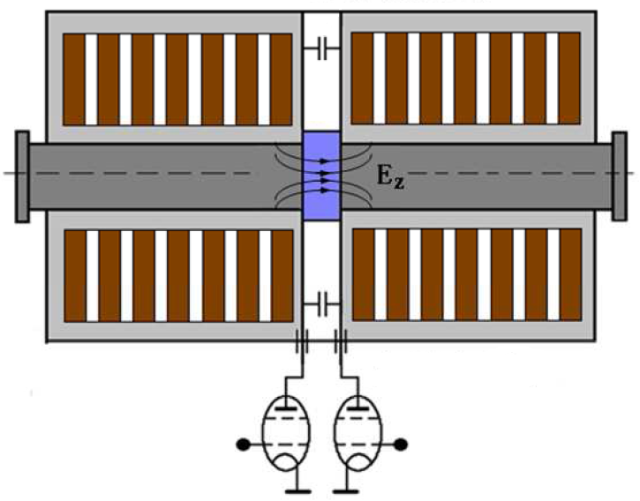
升级关键技术--磁合金加载腔
内外导体间填充磁性介质，沿腔体分布的电感电容等构成谐振回路
一端短路，一端开路，开路端构成RF场
CSNS目前采用的是铁氧体加载腔

Slide 10
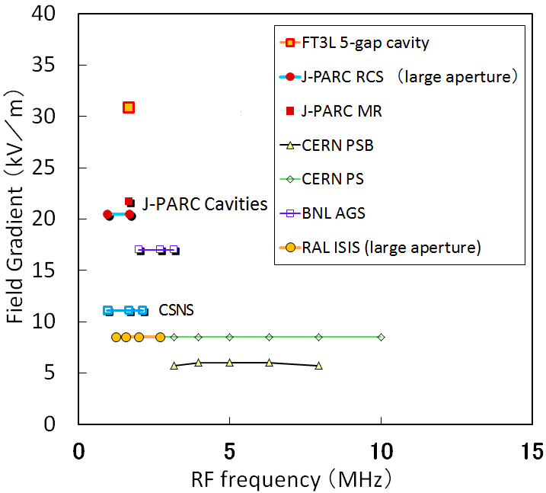
磁合金加载腔系统
在质子/重离子同步加速器中，相对于铁氧体加载腔，磁合金加载腔体积更小，工作频带范围更宽，加速梯度和分路阻抗更高。另外，由于其Q值较低无需复杂的调谐系统，使得系统长期稳定性得到大幅提升。
现有的铁氧体加载腔系统
  2.7m
  24kV （实际应用≈20kV）
增加的二次谐波系统
  1.8m
  36kV
CSNS Second Harmonic RF System

Slide 11
磁合金腔技术发展现状
1998年，KEK 开始研究用磁合金材料来加载同轴谐振腔；
2007年，J-PARC实现强流加速器的实际应用；
  2010年，发现严重的磁环损坏问题，并进行技术改进；
目前，国际上基本都选用日本Hitachi 公司的FINEMET 材料；
  低功率环境—技术要求相对宽松；
  高功率环境—日本是唯一掌握该技术国家，相关产品对我国禁运；

Slide 12
磁合金加载腔系统预制研究
目前已开始磁合金加载腔的预制研究工作
基于国产磁合金材料，研制满足CSNS束流功率升级需求的二次谐波射频系统，包括磁合金加载腔样腔和低电平控制系统
重点进行全尺寸（外径700mm）高功率磁合金环的制备工艺和性能研究，及样腔的研制。解决磁合金加载腔在高功率应用中面临的相关技术问题，完成高功率测试和长期运行可靠性验证

Slide 13
前期技术积累
自然科学基金，“宽带磁合金加载同轴加速腔关键技术研究”，2012-2015
  进行国产磁合金材料性能、磁环制备工艺以及腔体的结构设计的研究；
  初步研究了磁合金环的制备工艺，建立一套功率测试系统；
—国产材料和进口材料性能对比
  研究结果表明，目前同类型的国产磁合金带材性能已基本与国外相当，在实际应用中决定磁合金加载腔性能的，是磁合金环的性能水平.

Slide 14


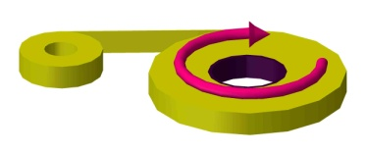
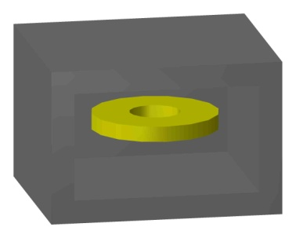
磁合金环制备关键工艺研究
磁合金带材
SiO₂ 绝缘涂层
无张力卷绕
最关键的绝缘涂层工艺已取得一定进展
退火处理/加磁
固化封装

Slide 15
直线加速器升级方案
在功率升级的两个关键技术中，相对于磁合金加载腔系统，直线加速器技术相对成熟
不论是采用常温加速结构，还是采用超导加速器，均可以满足直线加速器能量升级到300MeV的要求
作为升级项目，不允许升级工程长时间影响装置的开放运行。直线加速器能量升级，快速安装、调试和快速实现稳定运行是需要考虑的重要因素

Slide 16
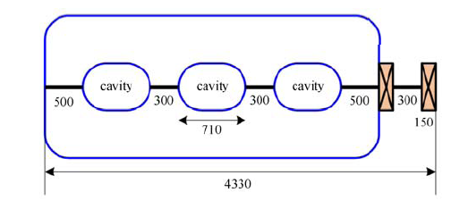
三种方案的初步比较
PIMS
Length fill factor=0.76~0.87
1st
20th
~
cavity
cavity
cavity
cavity
1272
368
1302
376
2104
302
2119
304
3318
4829
Spoke
Length fill factor=0.5
Length fill factor=0.51
Length fill factor=0.58

Slide 17
小结
关键物理和技术问题的预制研究，将有效缩短未来升级工程的工期，对于未来加速器升级工程具有重要意义
作为一个升级项目，要在尽量不影响开放运行的前提下，实施升级工程。要求安装前要对关键设备的调试和运行有充分的准备和把握
除关键技术外，对于升级工程的各方面都要有一个统筹的考虑，包括升级的时机，实施步骤等

Slide 18
谢 谢！

